Slide 1

РОССИЙСКИЙ УНИВЕРСИТЕТ ДРУЖБЫ НАРОДОВ
Факультет физико-математических и естественных наук
Кафедра прикладной информатики и теории вероятностей
Презентация №1
Необслуживаемая установка Windows
Студент: Эйвази Мани
Группа: НПИбд-03-24
Студенческий билет №: 1032245107

Slide 2

Необслуживаемая установка Windows
Оптимизация развертывания в корпоративной среде

Slide 3
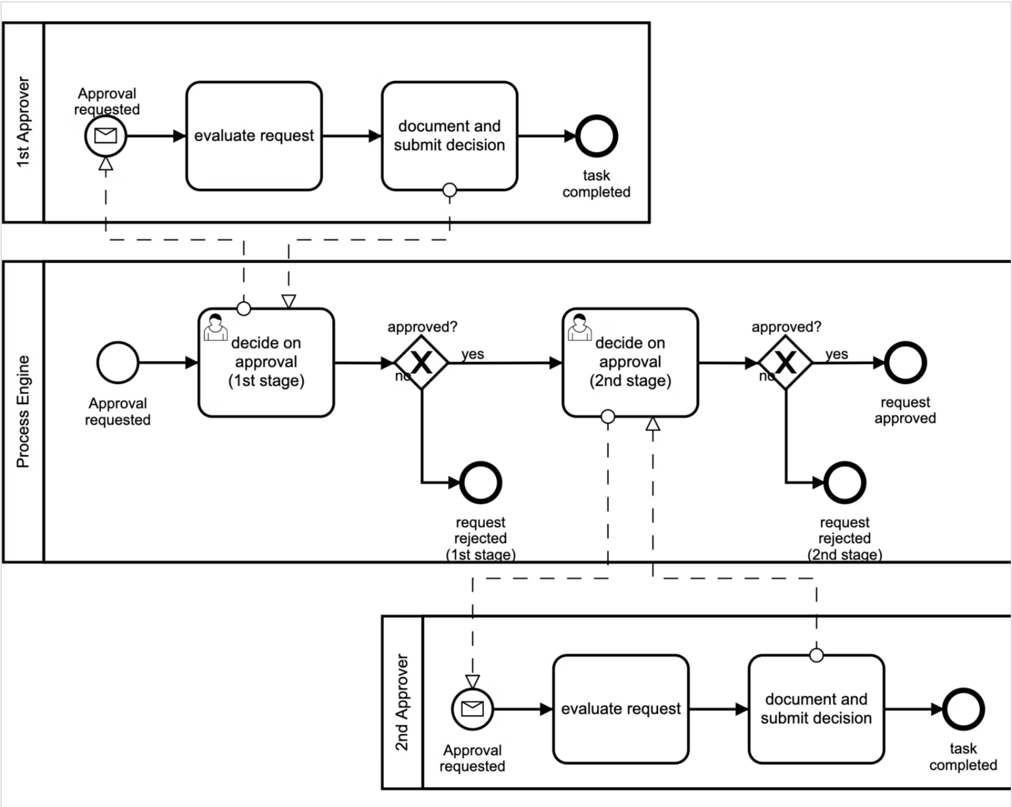
Что такое необслуживаемая установка Windows?
Необслуживаемая установка Windows — это метод автоматизации процесса инсталляции операционной системы без необходимости ручного ввода данных или взаимодействия с пользователем. Это достигается с помощью файла ответов, который содержит все необходимые параметры конфигурации.
Определение
Автоматизированная инсталляция ОС с предварительно заданными настройками.
Назначение
Ускорение и стандартизация развертывания Windows в крупных сетях.

Slide 4





ПРЕИМУЩЕСТВА
Ключевые преимущества автоматизации
Экономия времени
Стандартизация
Сокращение времени, затрачиваемого на установку одной системы, и высвобождение ресурсов ИТ-администраторов.
Единообразная конфигурация всех систем, минимизация ошибок, связанных с человеческим фактором.
Повышенная безопасность
Масштабируемость
Применение стандартов безопасности и установка необходимых обновлений сразу после развертывания.
Возможность одновременной установки Windows на большое количество компьютеров.

Slide 5
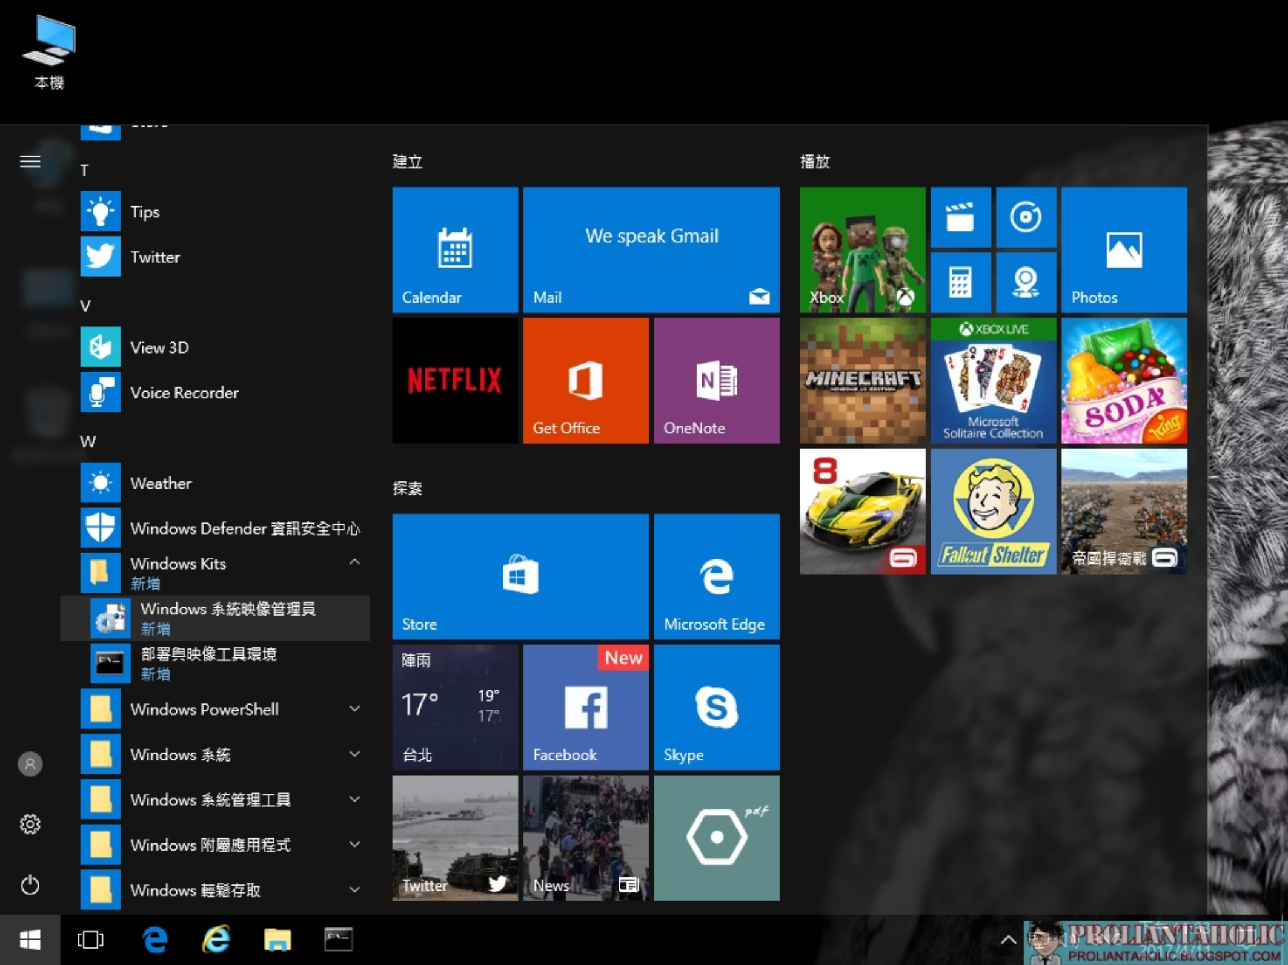
Инструменты для создания файлов ответов
Основным инструментом для создания и редактирования файлов ответов (Unattend.xml) является Windows System Image Manager (WSIM).
Входит в состав комплекта для развертывания и оценки Windows (Windows ADK).
Позволяет графически создавать и модифицировать файлы ответов, сопоставляя компоненты Windows с нужными параметрами.
Проверяет синтаксис файла ответов, предотвращая распространенные ошибки.
Без WSIM можно редактировать XML вручную, но это значительно сложнее и чревато ошибками.

Slide 6
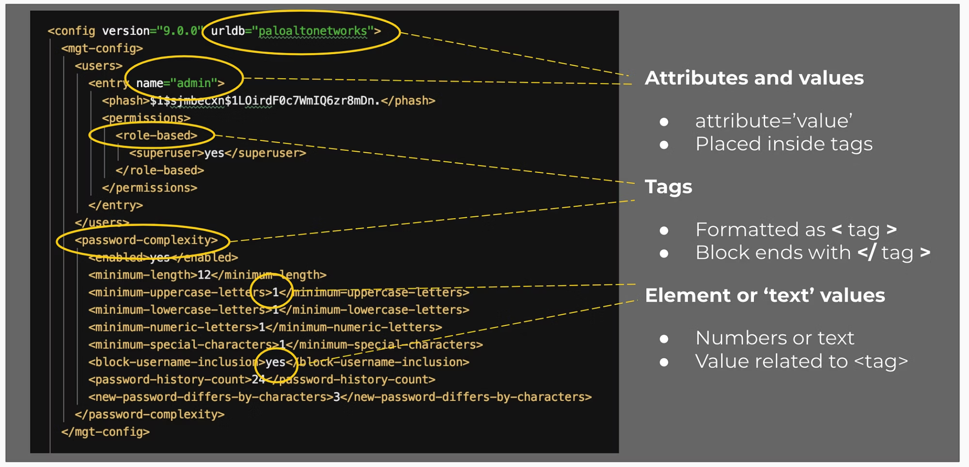
Структура файла autounattend.xml
Файл autounattend.xml — это XML-документ, который описывает все этапы установки и настройки Windows. Он состоит из нескольких секций, каждая из которых соответствует определенному этапу процесса развертывания.
Root Element
Корневой элемент <unattend> содержит все настройки.
Components
Различные компоненты Windows, такие как Microsoft-Windows-Setup или Microsoft-Windows-International-Core.
Passes
Последовательные этапы (проходы) установки, в которых применяются настройки.

Slide 7
Ключевые фазы установки (Passes)
Процесс установки Windows делится на несколько логических фаз, в каждой из которых можно применять определенные настройки.
01
02
1. windowsPE
2. offlineServicing
Применяется на ранних этапах установки, когда Windows PE загружается. Здесь настраивается разметка диска, язык установки и источник ОС.
Настройки применяются к образу Windows в автономном режиме, до первой загрузки. Используется для добавления драйверов, пакетов обновлений (LDR) или языковых пакетов.
03
04
3. specialize
4. oobeSystem
Настройки, применяемые после установки операционной системы, но до запуска OOBE. Используется для персонализации, настроек сети и присоединения к домену.
Настройки, применяемые во время или после этапа "Out-of-Box Experience" (OOBE). Здесь настраиваются учетные записи пользователей, домашняя страница браузера и другие параметры.

Slide 8
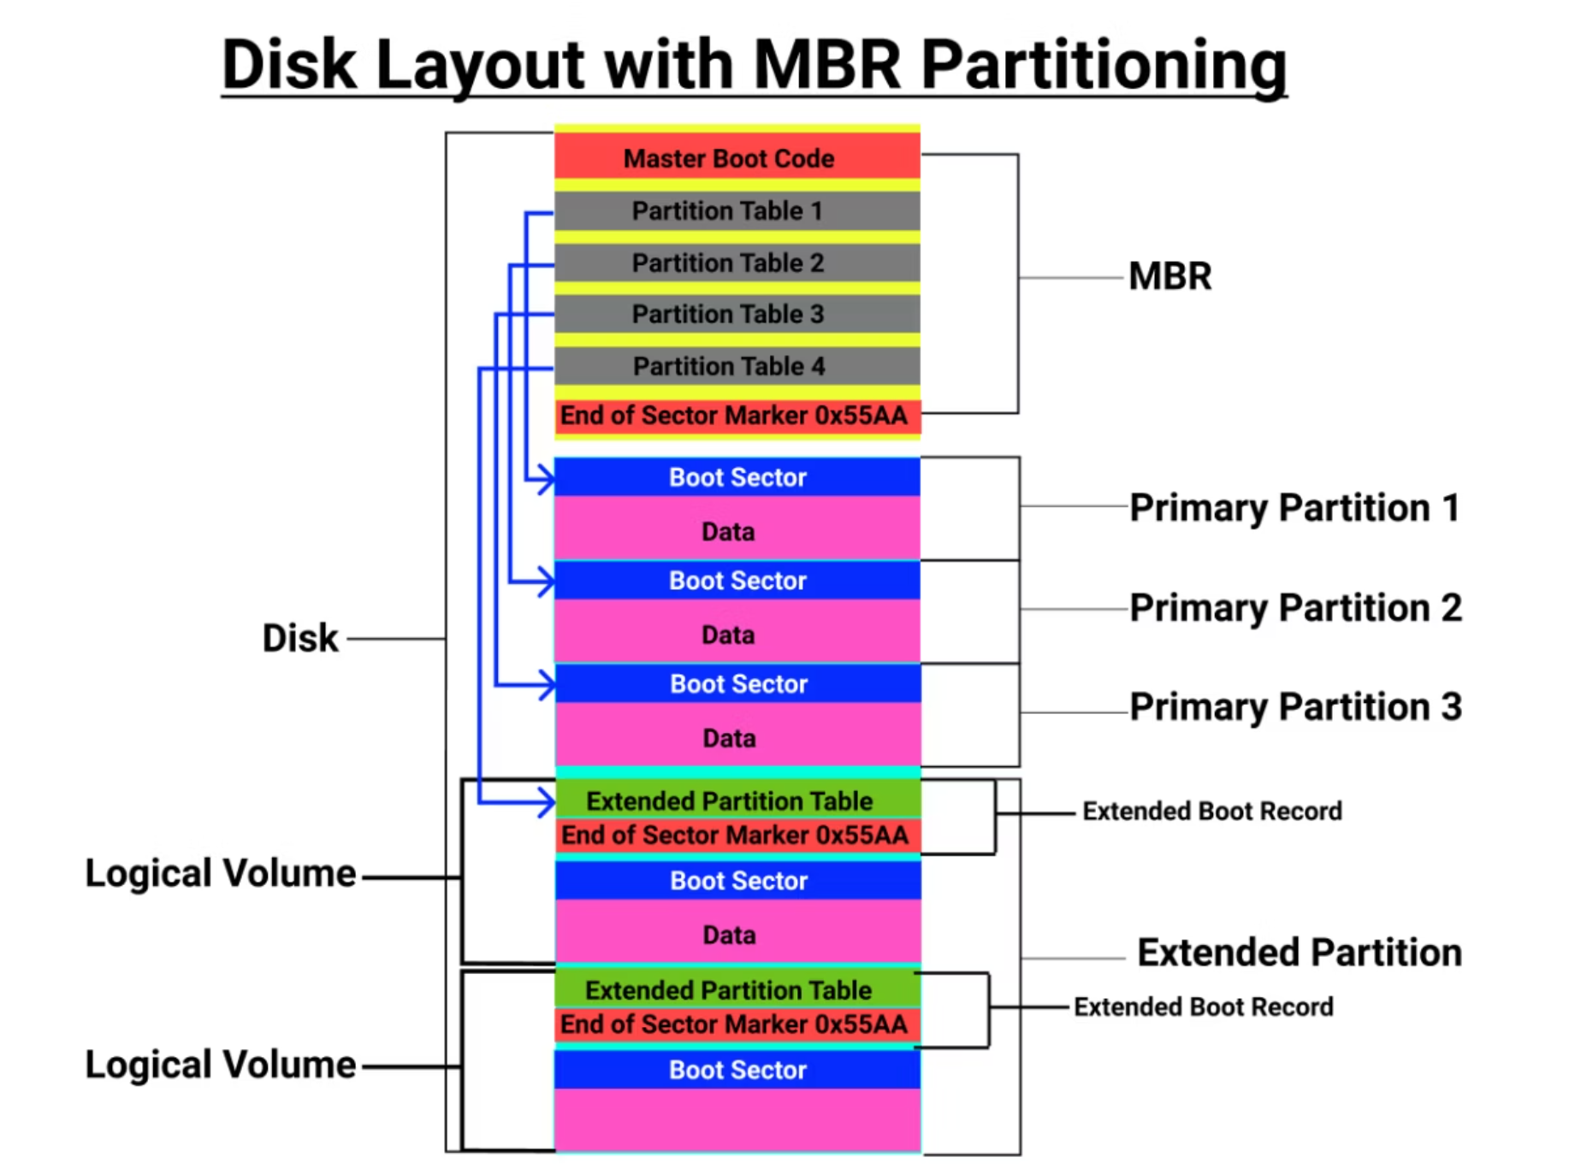
Настройка разметки диска и разделов
Одна из важнейших задач в windowsPE — это автоматическая разметка диска. Файл ответов позволяет полностью контролировать создание, удаление и форматирование разделов.
Автоматизация
Определение порядка удаления существующих разделов и создания новых.
Типы разделов
Создание системных разделов (EFI/MBR), разделов восстановления и разделов для данных.
Форматирование
Автоматическое форматирование разделов в нужную файловую систему (NTFS, FAT32).

Slide 9


Добавление драйверов и обновлений
Актуальные драйверы и обновления критически важны для стабильной работы системы. Файл ответов позволяет интегрировать их непосредственно в процесс установки.
Интеграция драйверов
Пакеты обновлений
Возможность добавления сторонних драйверов (для RAID-контроллеров, сетевых адаптеров) на этапе offlineServicing.
Включение последних кумулятивных обновлений и патчей безопасности через DISM-команды или непосредственно в файл ответов.

Slide 10
Пример минимального файла ответов
Даже базовый файл autounattend.xml может значительно ускорить установку, пропуская основные интерактивные запросы.
<?xml version="1.0" encoding="utf-8"?>
<unattend xmlns="urn:schemas-microsoft-com:unattend">
<settings pass="windowsPE">
<component name="Microsoft-Windows-International-Core-WinPE" processorArchitecture="amd64" publicKeyToken="31bf3856ad364e35" language="neutral" versionScope="nonSxS">
<InputLocale>ru-RU</InputLocale>
<SystemLocale>ru-RU</SystemLocale>
<UILanguage>ru-RU</UILanguage>
<UserLocale>ru-RU</UserLocale>
</component>
<component name="Microsoft-Windows-Setup" processorArchitecture="amd64" publicKeyToken="31bf3856ad364e35" language="neutral" versionScope="nonSxS">
<ImageInstall>
<OSImage>
<InstallTo>
<DiskID>0</DiskID>
<PartitionID>1</PartitionID>
</InstallTo>
</OSImage>
</ImageInstall>
<UserData>
<AcceptEula>true</AcceptEula>
<Organization>Моя Компания</Organization>
<FullName>Администратор</FullName>
</UserData>
</component>
</settings>
</unattend>
Этот пример устанавливает русский язык и принимает лицензионное соглашение, указывая диск для установки.

Slide 11
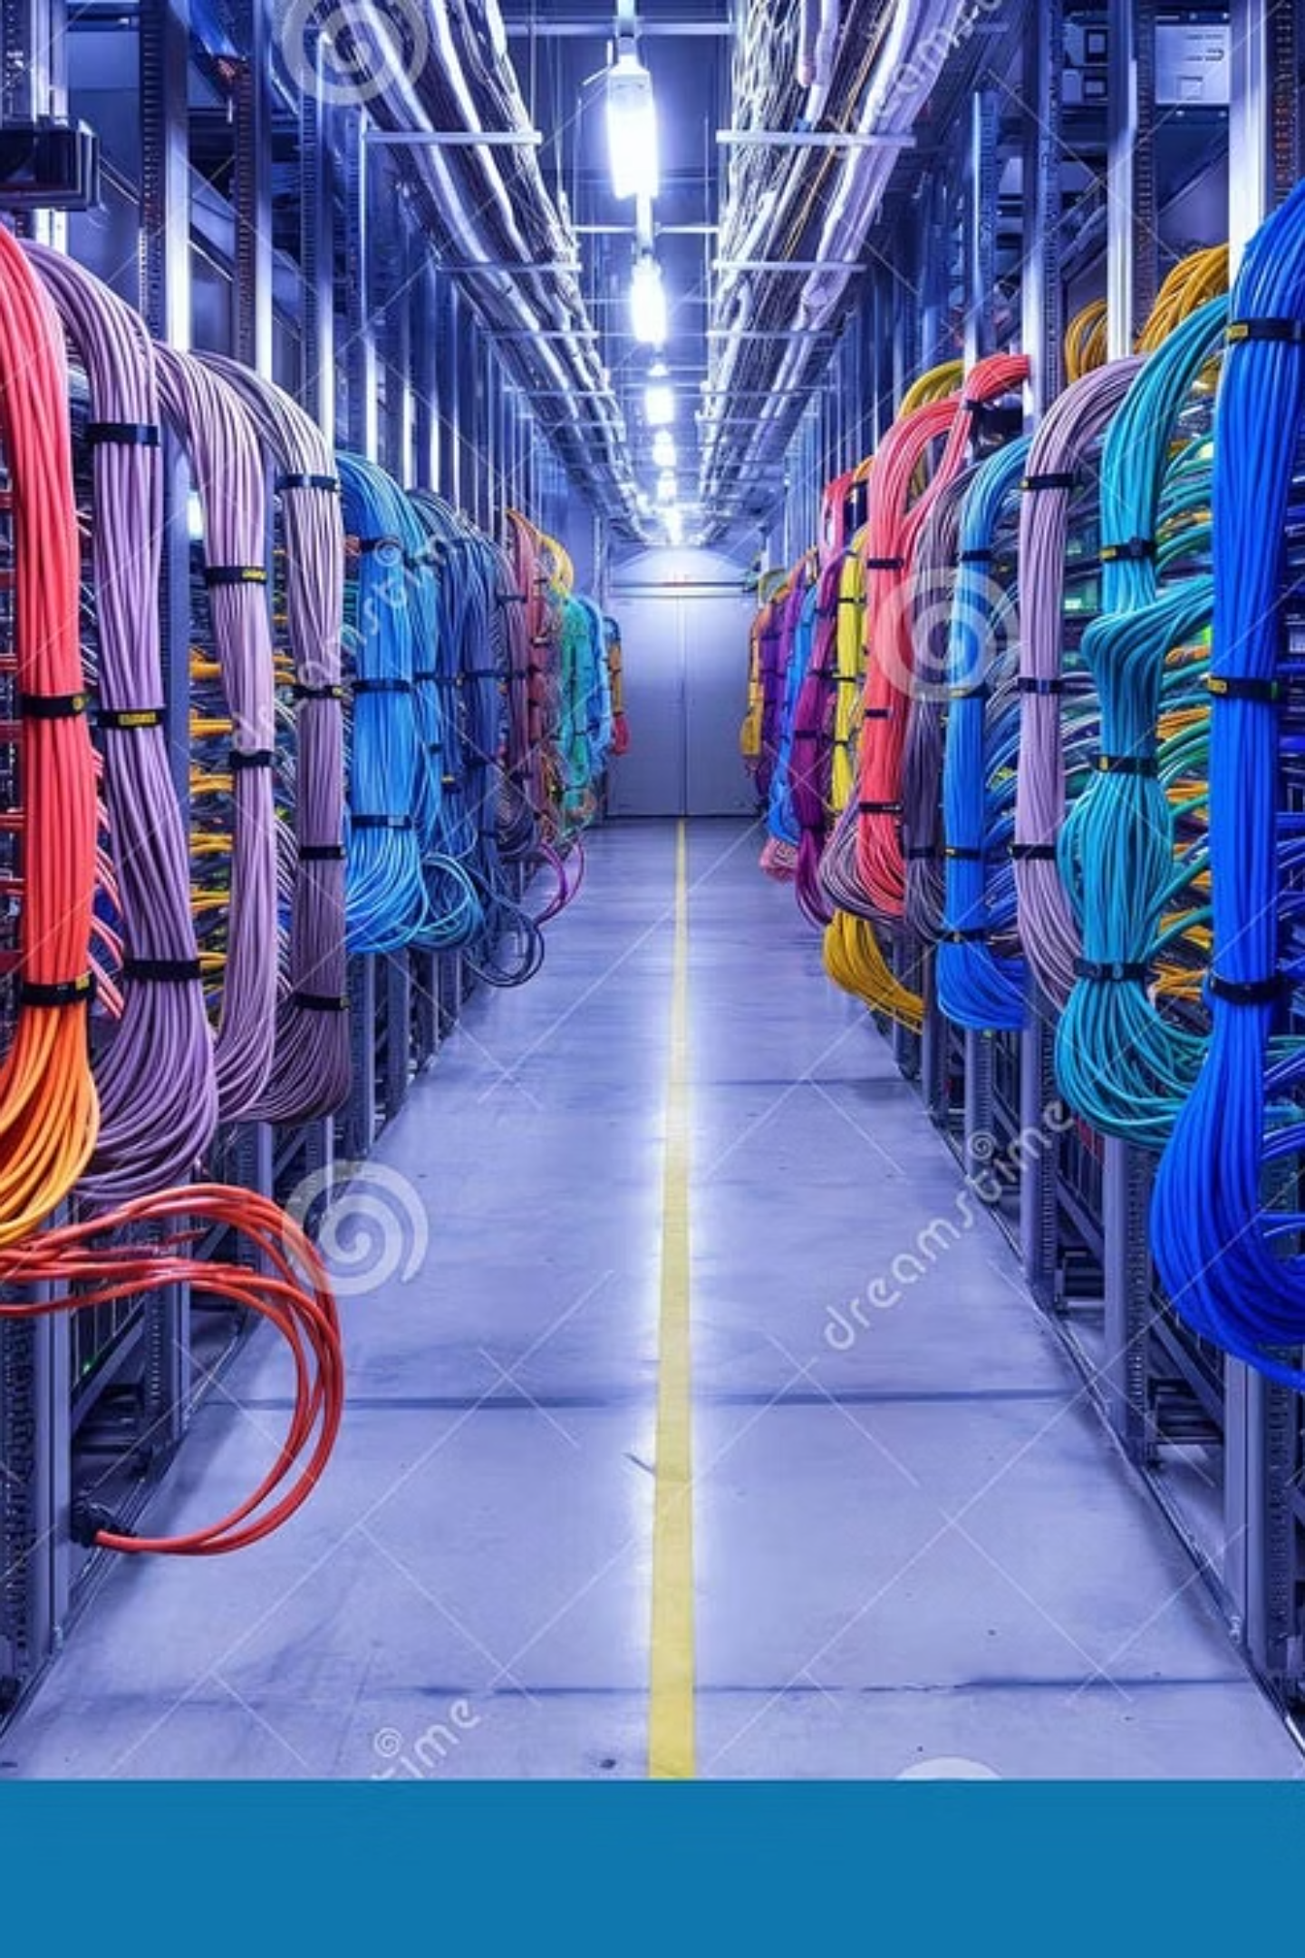

ИТОГИ
Заключение: Эффективное развертывание Windows
Использование необслуживаемой установки Windows с файлами ответов является неотъемлемой частью современного управления ИТ-инфраструктурой.
Ключевая технология
WSIM
Файлы ответов (autounattend.xml) — основа автоматизации.
Windows System Image Manager — незаменимый инструмент для создания и валидации.
Гибкость
Оптимизация
Широкие возможности по настройке всех аспектов установки.
Повышение эффективности и сокращение затрат для ИТ-отделов.

Slide 12
Спасибо за внимание

